Slide 1
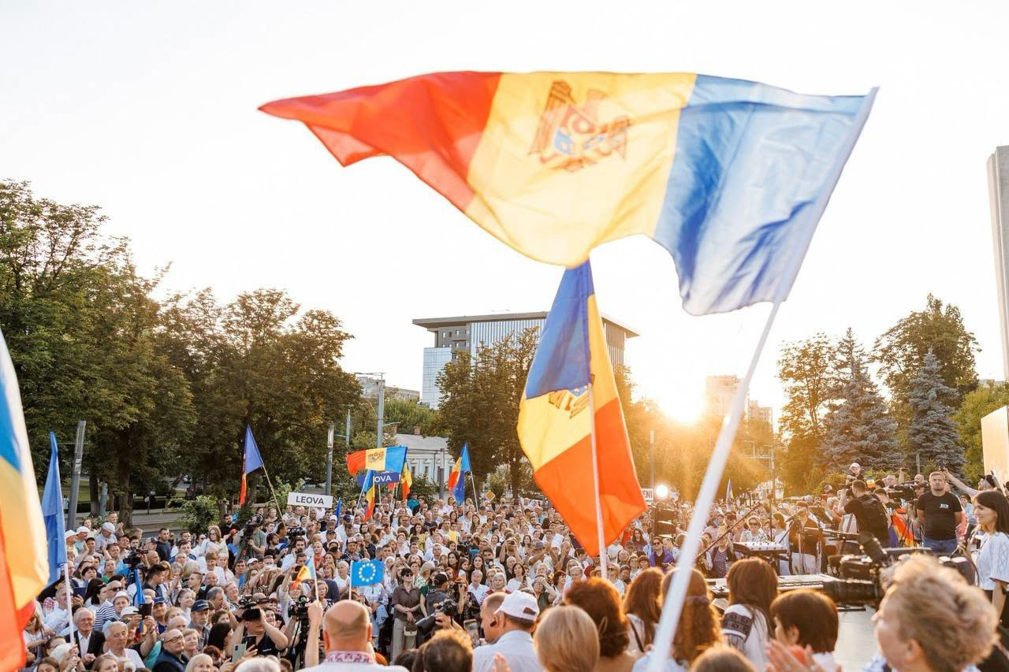

НЕЗАВИСИМОСТЬ, КОТОРАЯ ОБЪЕДИНЯЕТ НАС
РЕСПУБЛИКА МОЛДОВА: 35 ЛЕТ НЕЗАВИСИМОСТИ

Slide 2
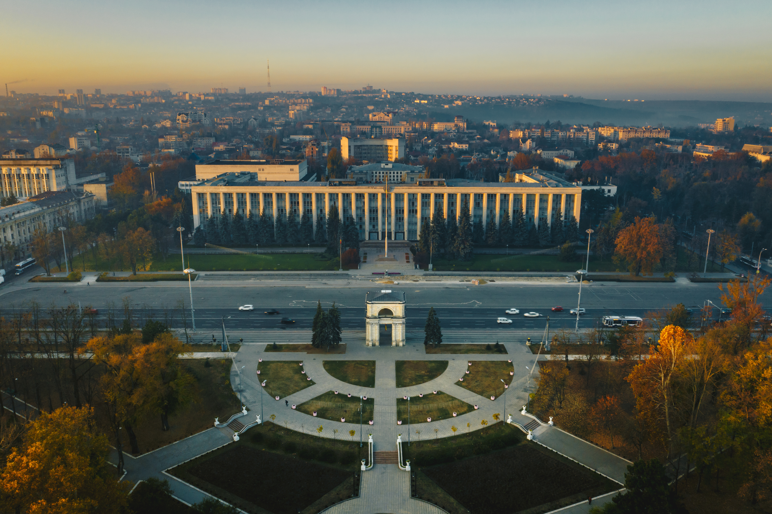


ЦЕЛИ УРОКА:
O2
O3
O1
Поддерживать идею о том, что провозглашение независимости Республики Молдова является суверенным правом народа страны;
Анализировать основные этапы пути Республики Молдова к независимости;
Проявлять уважение к государственным символам и ценностям независимости.

Slide 3
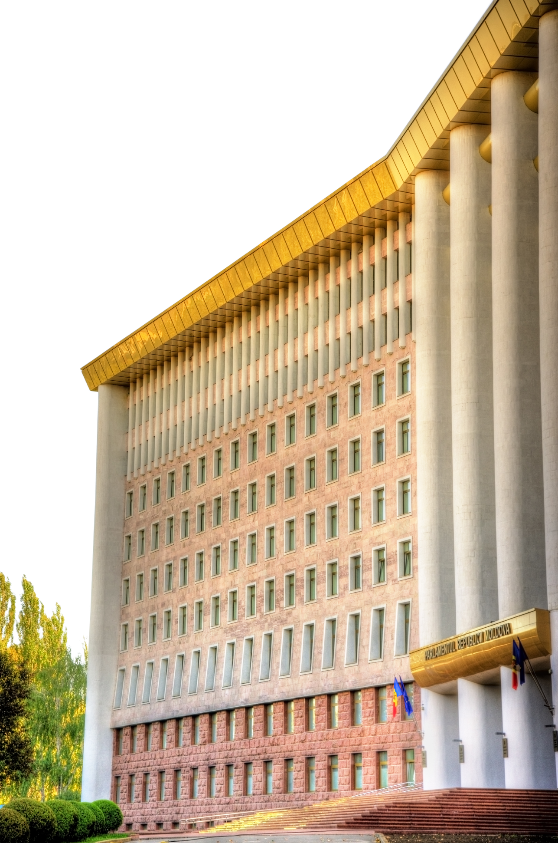
ОСНОВНАЯ ИДЕЯ
урока
  Независимость — это великое историческое достижение и общая ответственность. Она укрепляется тогда, когда люди уважают достоинство и права других, ценят культурное разнообразие, участвуют в жизни сообщества и своими решениями и поступками вносят вклад в общее благо.
  Несмотря на то, что у нас разные жизненные истории, взгляды и традиции, все мы — Молдова. Независимость объединяет нас вокруг ценностей свободы, чувства принадлежности и ответственности за совместное строительство нашей страны.

Slide 4
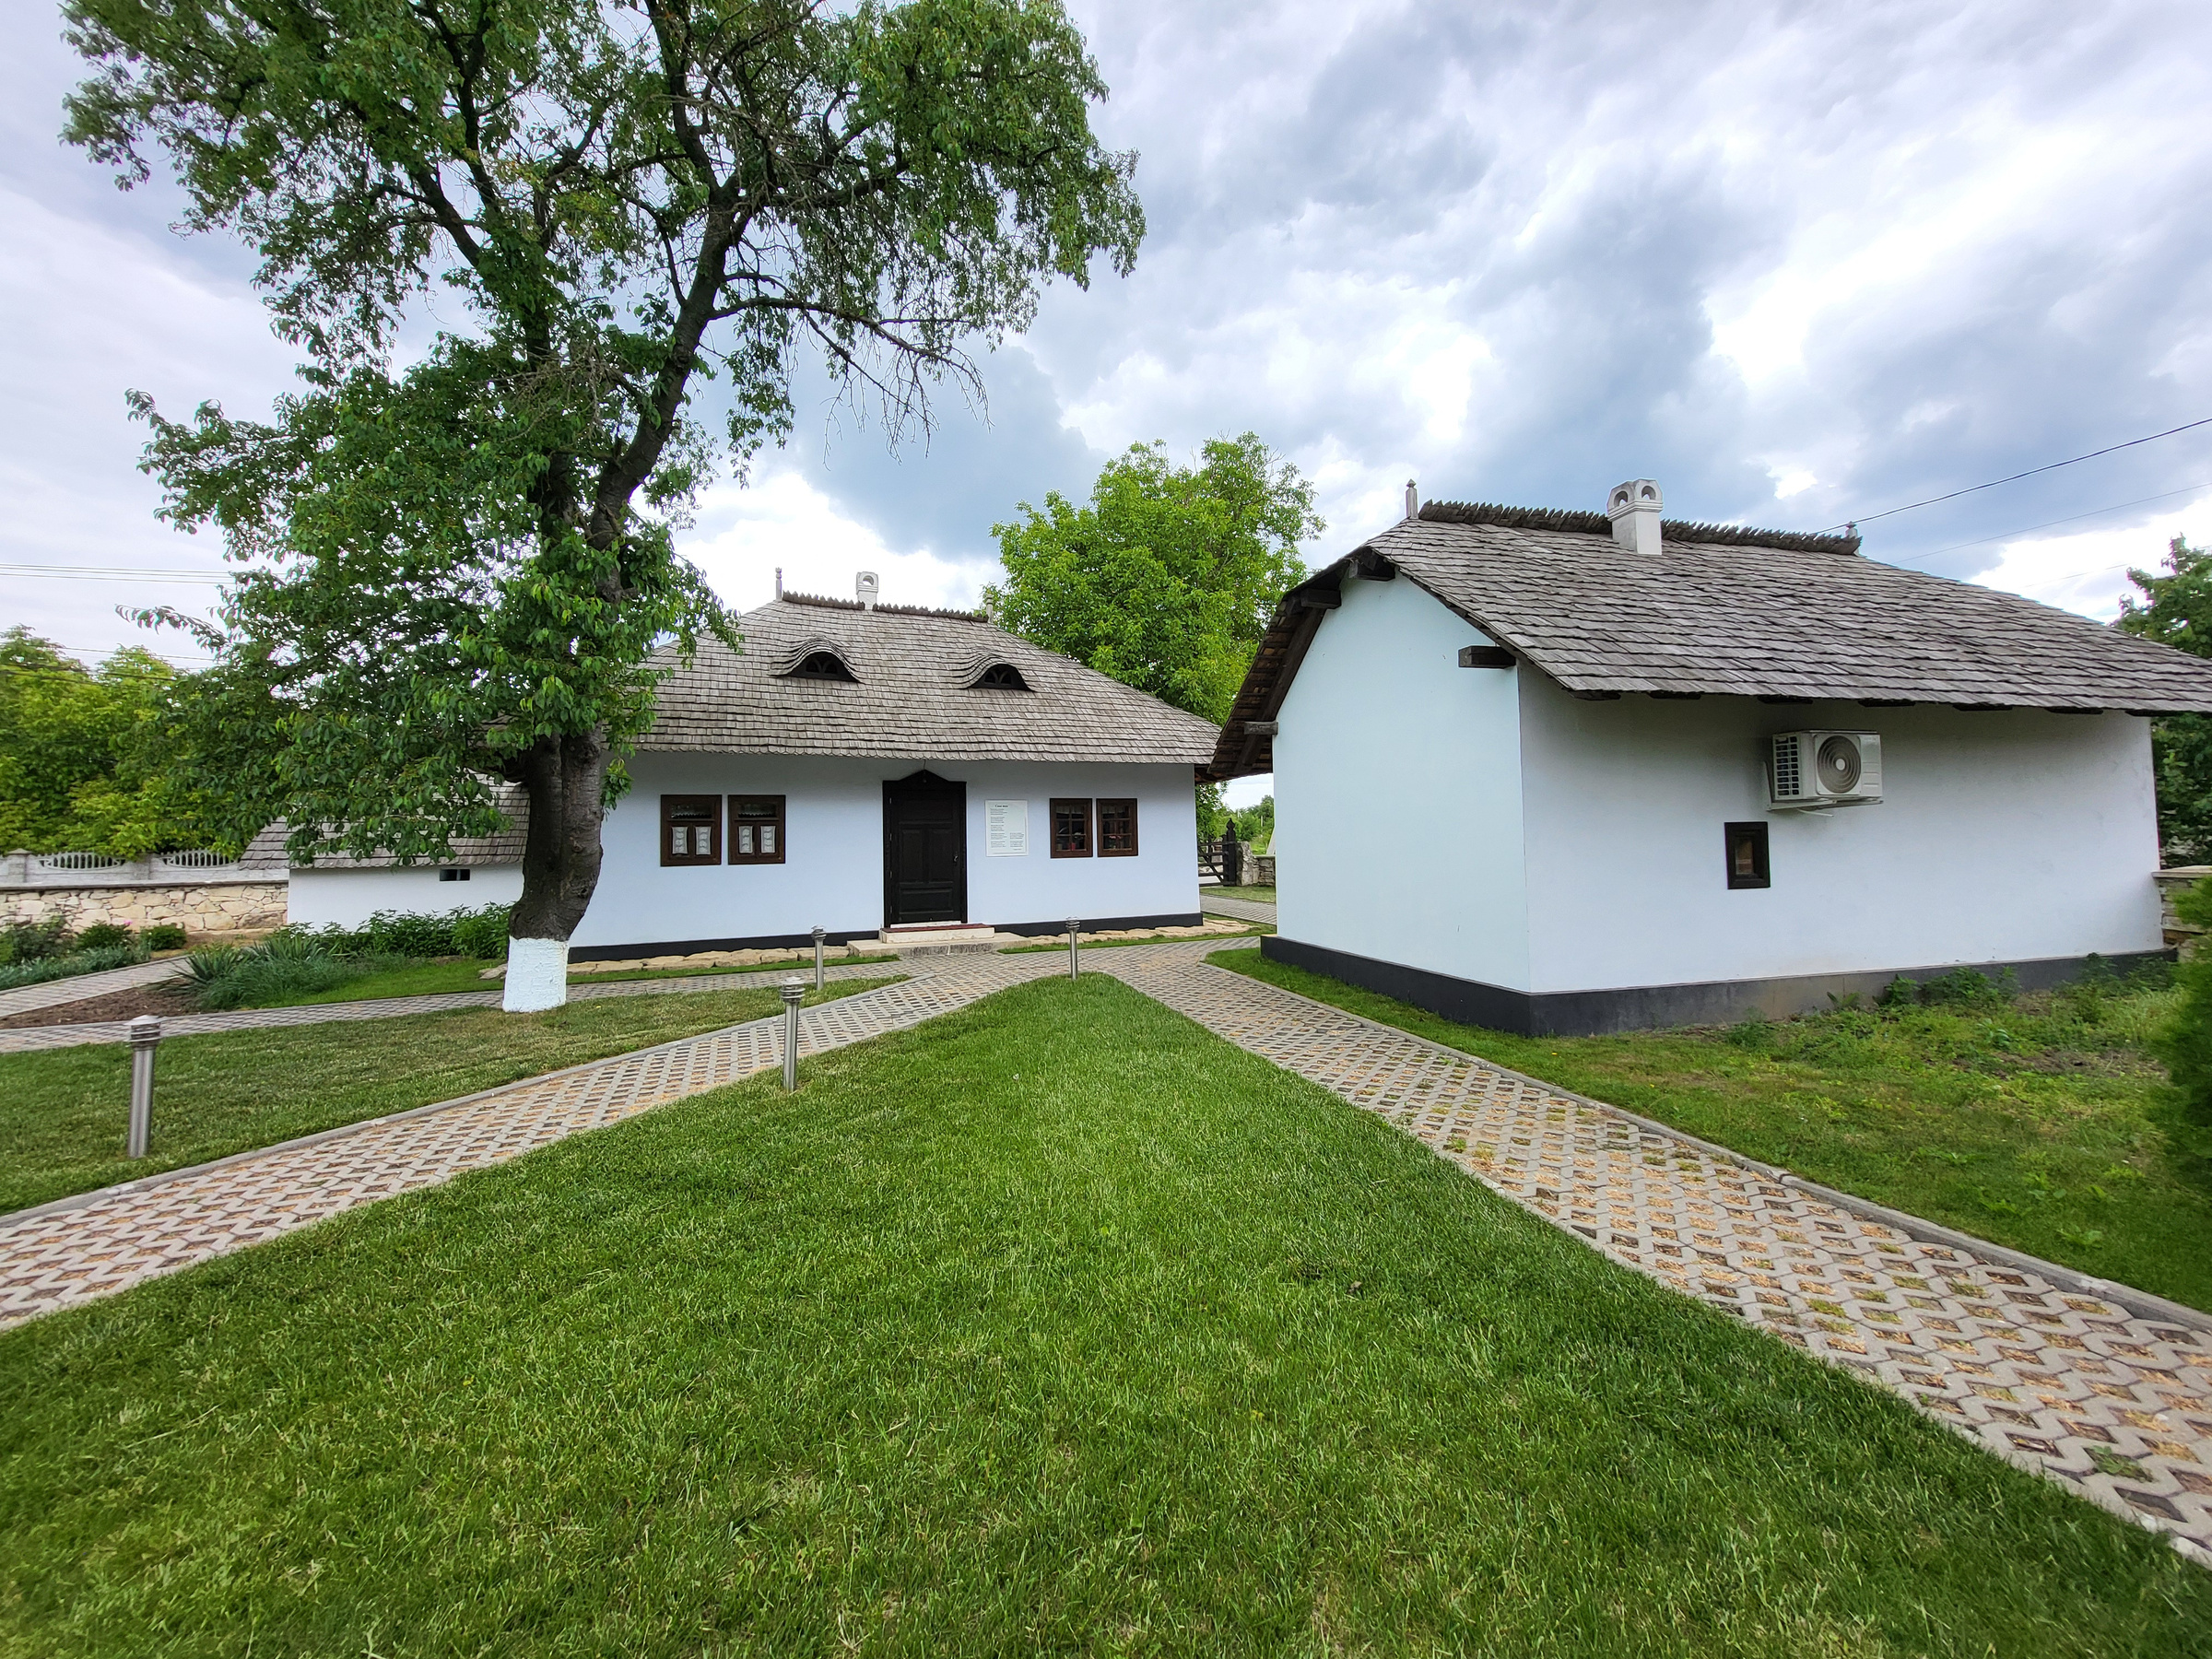

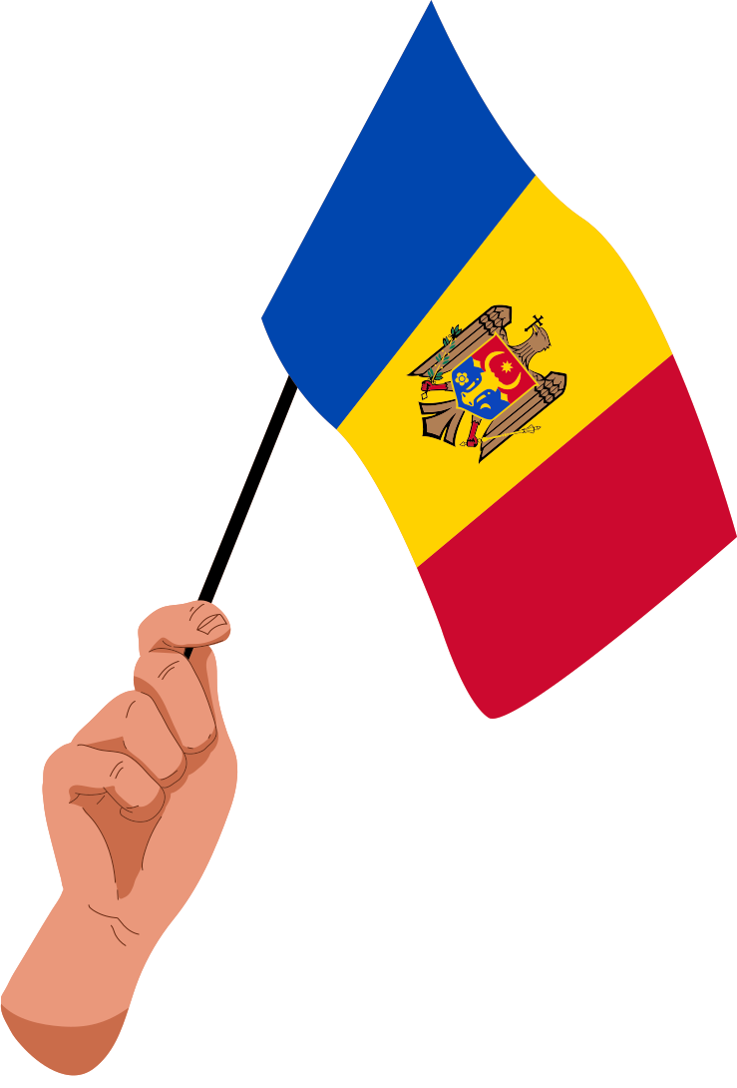


ГОСУДАРСТВЕННЫЕ СИМВОЛЫ
Республики Молдова:
1
Государственный флаг
2
Государственный герб
3
Государственный гимн
«Limba noastră»

Slide 5

ВОПРОСЫ
для рефлексии
О чём этот репортаж?
Какие люди принимают участие в репортаже и какие символы вы заметили?
Каково их значение?
Что вы знаете о провозглашении независимости Республики Молдова?
Сколько лет исполнилось Республике Молдова?
Как вы думаете, 35 лет для человека или для государства — это много или мало?
Как вы понимаете, что Республика Молдова является независимым государством?

Slide 6
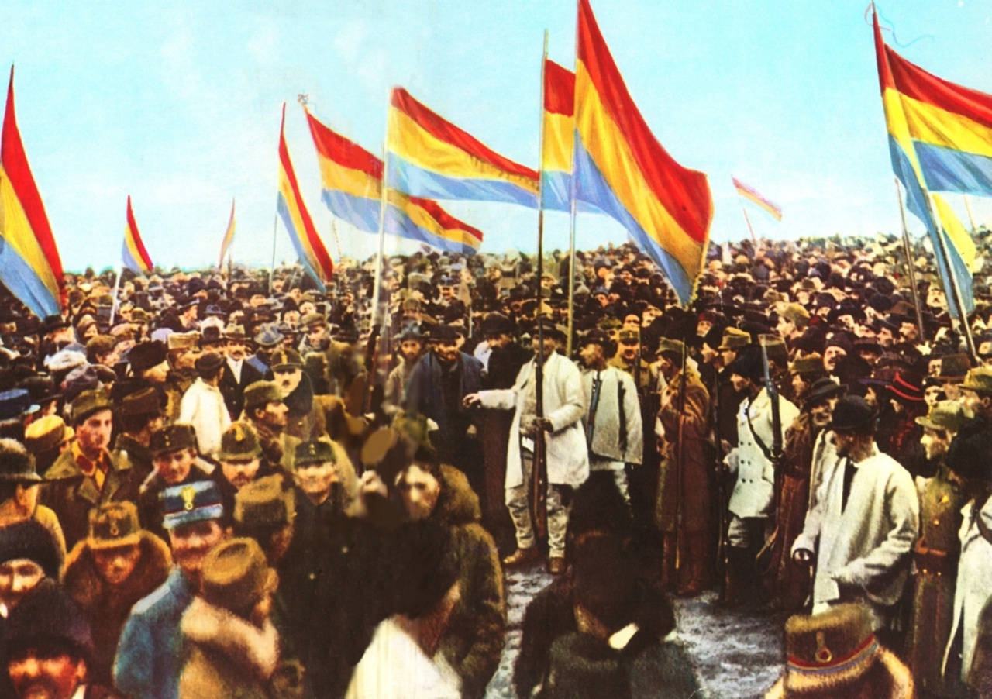
КАК МЫ К ЭТОМУ ПРИШЛИ?
1918 год — Объединение Бессарабии с Румынией
  Сфатул Цэрий, избранный в ноябре 1917 года, становится представительным органом Бессарабии после падения Российской империи.
  2 декабря 1917 года он провозглашает Молдавскую Демократическую Республику.
  27 марта 1918 года принимается решение об объединении с Королевством Румыния, первоначально с определёнными условиями относительно местной автономии.
  Условия были сняты в ноябре 1918 года, когда объединение стало безусловным.

Slide 7
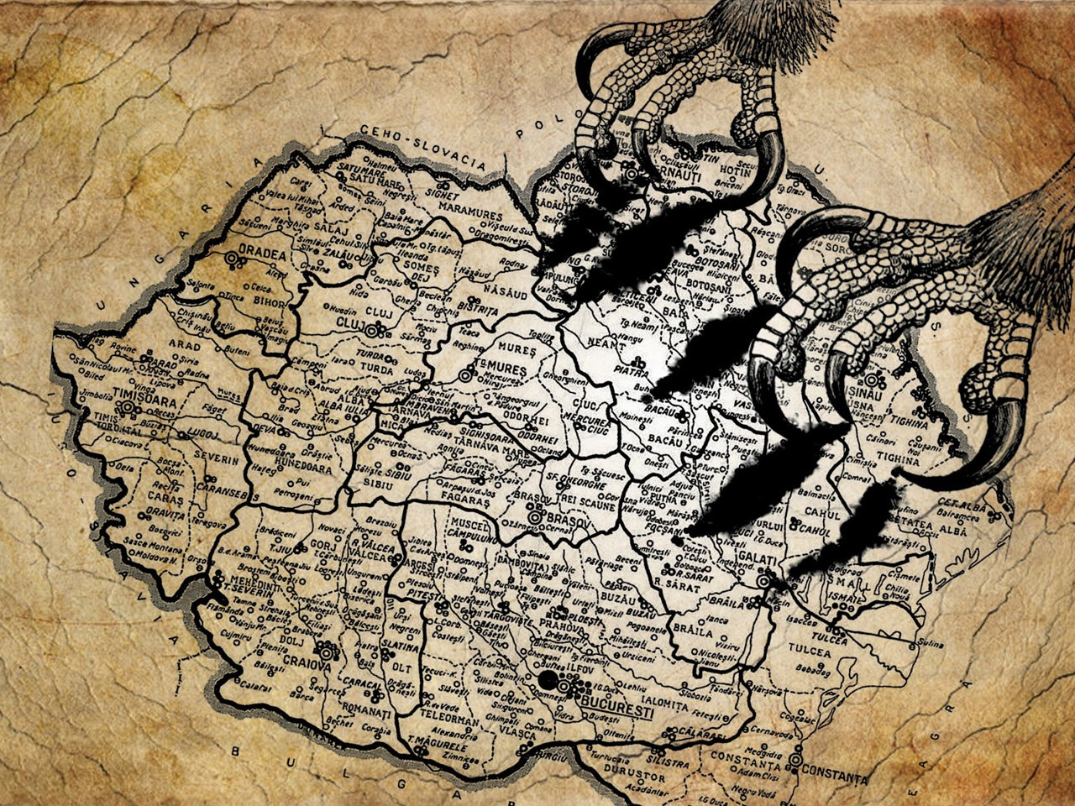
КАК МЫ К ЭТОМУ ПРИШЛИ?
1940 год — Аннексия Советским Союзом
  Пакт Молотова–Риббентропа от 23 августа 1939 года с секретным протоколом разделил Восточную Европу на советскую и германскую сферы влияния.
  26 июня 1940 года СССР направляет Бухаресту ультиматум с требованием об эвакуации Бессарабии и северной части Буковины.
  Румыния, не получив поддержки ни от одной европейской державы, уступает территории без сопротивления.
  2 августа 1940 года образуется Молдавская ССР — из большей части Бессарабии и полосы левобережья Днестра.

Slide 8
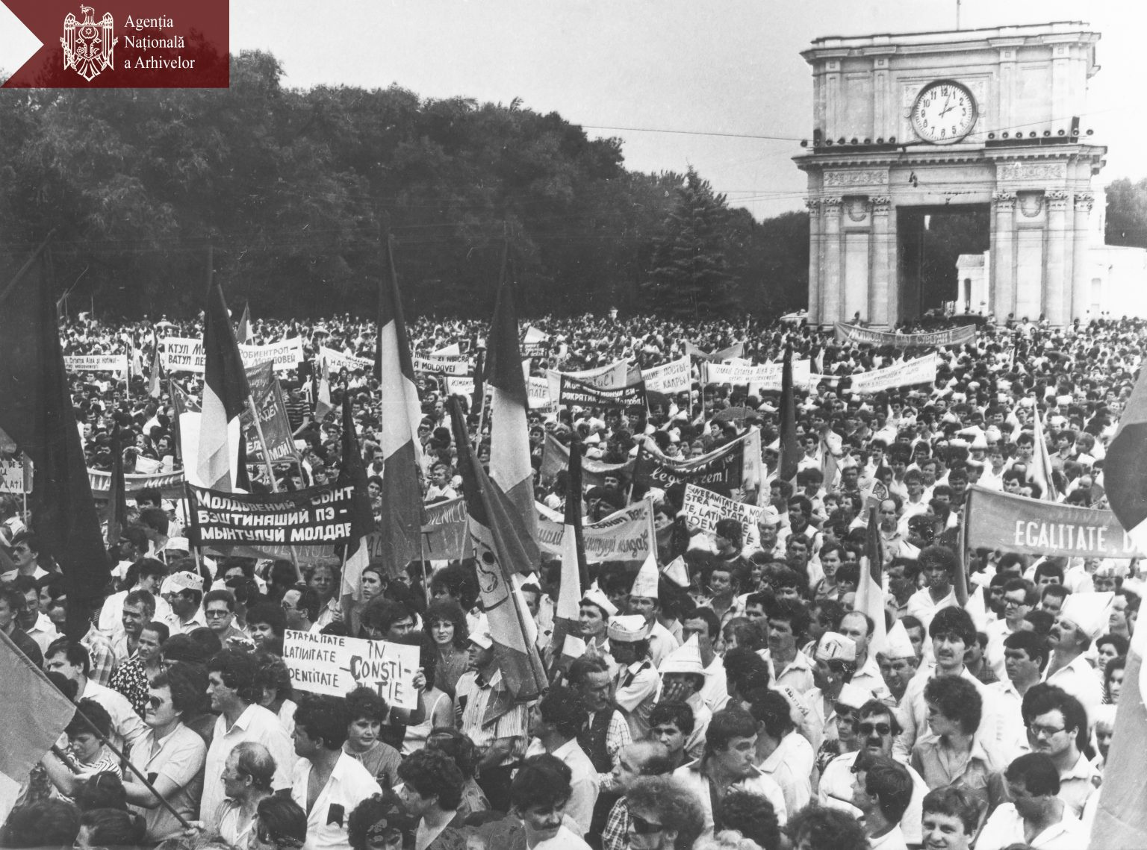
КАК МЫ К ЭТОМУ ПРИШЛИ?
1991 год — Путч в Москве
  С 19 по 21 августа 1991 года группа консерваторов в советском руководстве пытается отстранить Горбачёва путём государственного переворота.
  Попытка терпит неудачу за три дня, но центральная власть СССР оказывается полностью подорванной.
  Этим моментом пользуются несколько советских республик, чтобы одна за другой провозгласить независимость.
  В Кишинёве события в Москве ускоряют решение Парламента разорвать связи с советскими структурами.

Slide 9
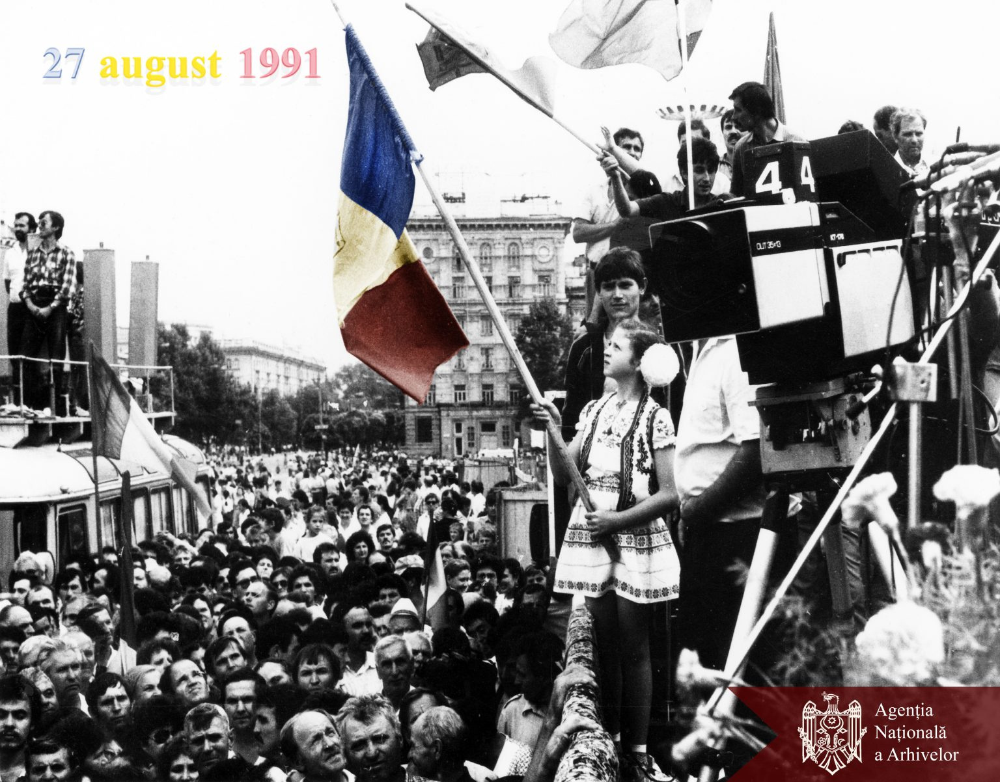
КАК МЫ К ЭТОМУ ПРИШЛИ?
27 августа 1991 года — Декларация о независимости
  Парламент Республики Молдова принимает Декларацию о независимости.
  Республика Молдова провозглашает себя суверенным, независимым и неделимым государством.
  Декларация отвергает законность аннексии 1940 года и Пакта Молотова–Риббентропа, лежавшего в её основе.
  Эта дата впоследствии закрепляется как национальный праздник — День независимости.

Slide 10
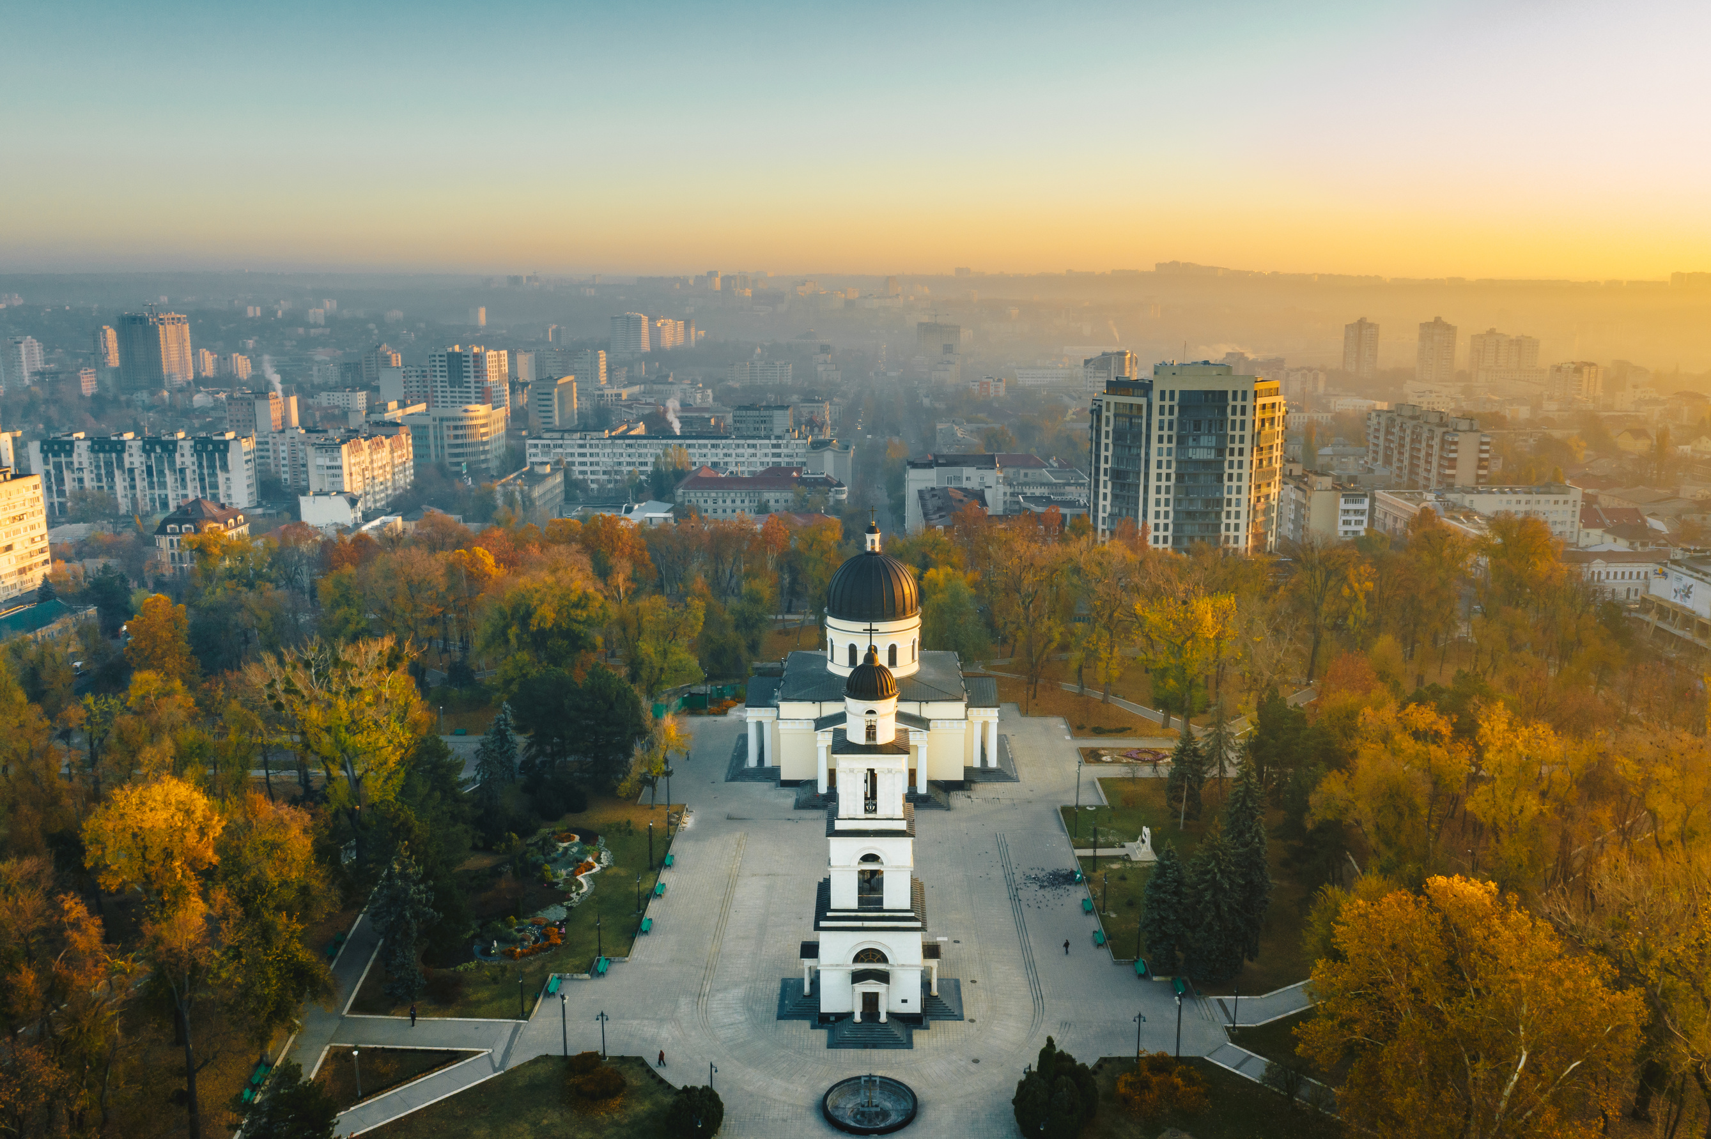


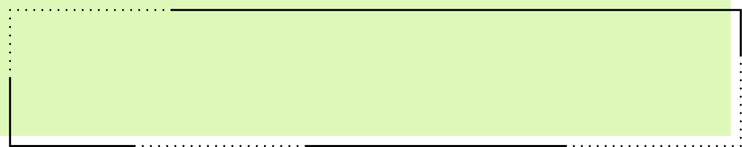
ПАСПОРТ РЕСПУБЛИКИ МОЛДОВА
Дата
рождения
Место
Родители
Республика Молдова
Символы, по которым её можно узнать
Знаковые события и места

Slide 11


ПАСПОРТ РЕСПУБЛИКИ МОЛДОВА
Рефлексия
  Что вы заметили?
  Что общего у представленных паспортов?
  Что в них отличается?
  Что придаёт государству независимость?

Slide 12



КАЖДЫЙ ВНОСИТ СВОЙ ВКЛАД В НЕЗАВИСИМОСТЬ РЕСПУБЛИКИ МОЛДОВА
«Каждый вносит свой вклад в укрепление независимости Республики Молдова через ...»

Slide 13
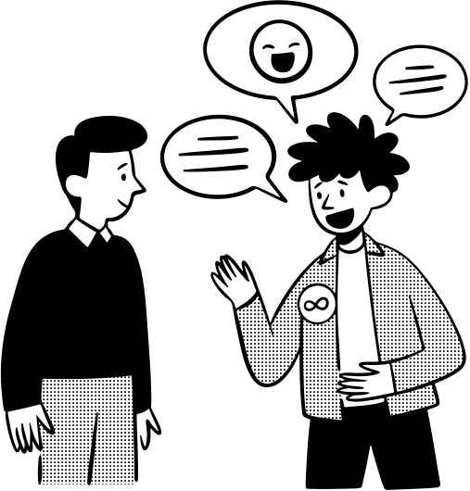

КАЖДЫЙ ВНОСИТ СВОЙ ВКЛАД В НЕЗАВИСИМОСТЬ РЕСПУБЛИКИ МОЛДОВА
  Каков вклад каждого человека?
  Что ты чувствуешь, когда вносишь свой вклад в укрепление независимости страны?
  Что ты получаешь, внося свой вклад?
  Какое долгосрочное влияние могут оказать эти вклад и усилия?

Slide 14
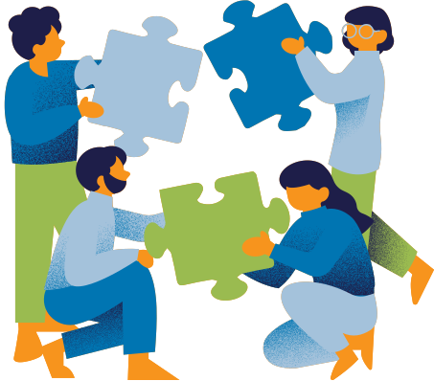
  «Каждое поколение получает страну, созданную предыдущими поколениями, и несёт ответственность за её дальнейшее развитие.
  Независимость становится крепче, когда её граждане проявляют активную гражданскую позицию, ответственность и действуют в духе свободы и независимости, уважения человеческого достоинства и прав человека, а также ценностей разнообразия и солидарности.»

